Slide 1

Covid-19 progression modeler
DANG Ismaïla
GUEYE Sokhna Maimouna
DIALLO Thierno Mahmouth
GNING Mouhamadou Lamine
DEME Cheikh Ahmadou Bamba
Nassour Abdelmahmoud

Slide 2
PLAN
Besoins fonctionnels
Choix technologiques
Architecture technique
Diagramme UML
MPD de la Base de Données
Tuto Utilisateur

Slide 3
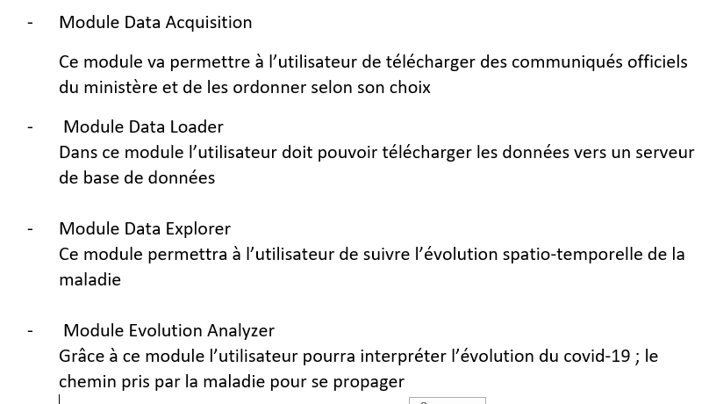
I) Besoins fonctionnels
Notre Projet permet la conception et le développement d’une solution permettant de modéliser l’évolution spatiale et temporelle du covid-19.
Pour une meilleure comprehension des differentes modules du projet, nous allons expliquer brièvement ce que va faire chaque module.

Slide 4


Choix Technologique

Slide 5
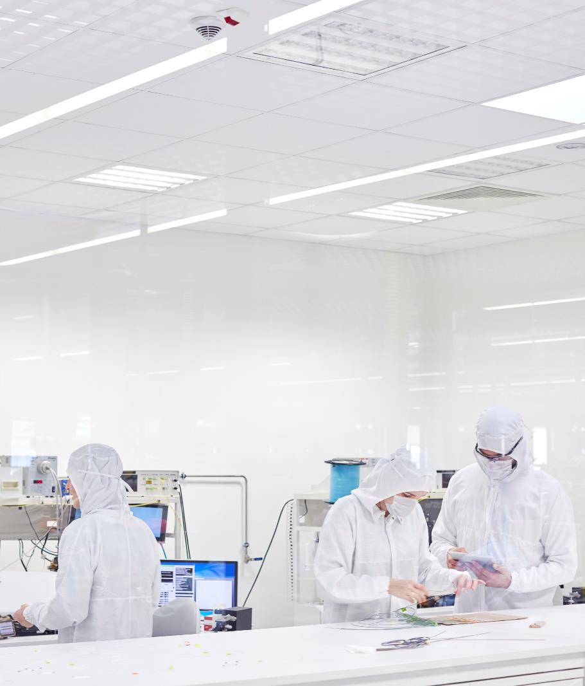
Architecture Technique
Nous présenterons de façon bref l’architecture de chaque module

Slide 6
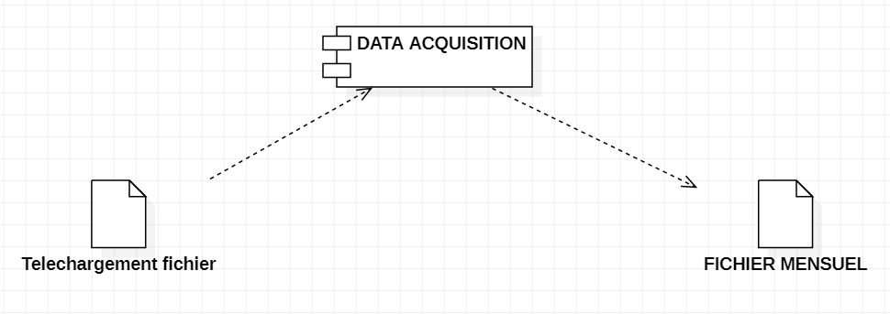
Data Acquisition

Slide 7
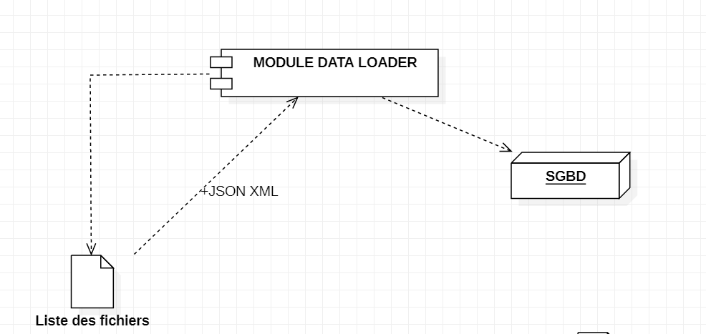
Data Loader

Slide 8
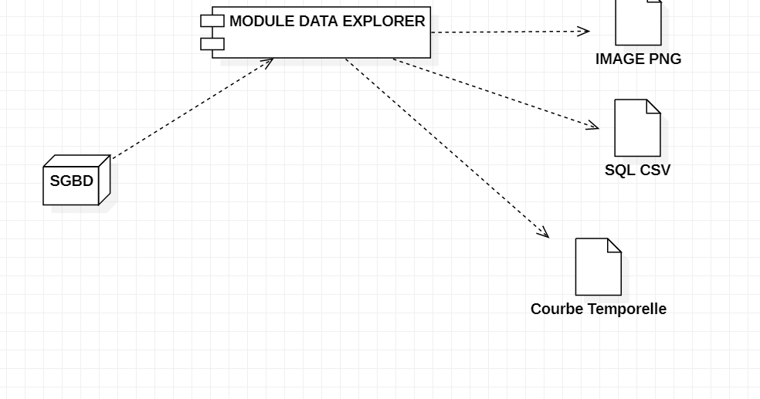
Data Explorer

Slide 9
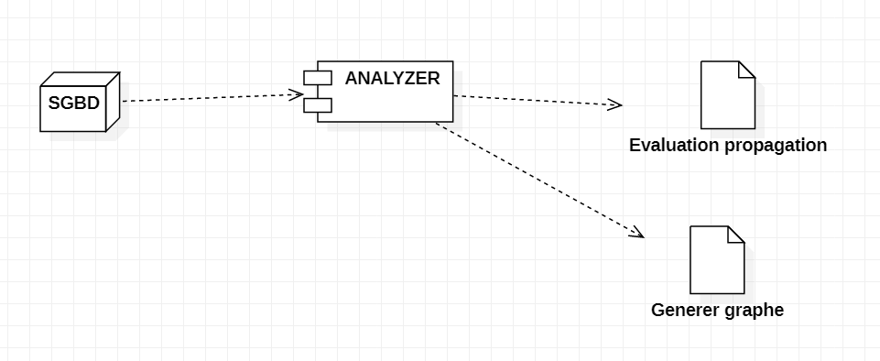
Analyzer

Slide 10

Diagrammes UML

Slide 11
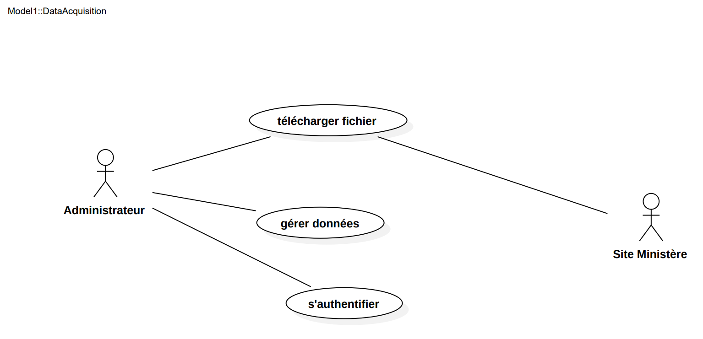
Diagramme de cas d’utilisation MODULE 1

Slide 12
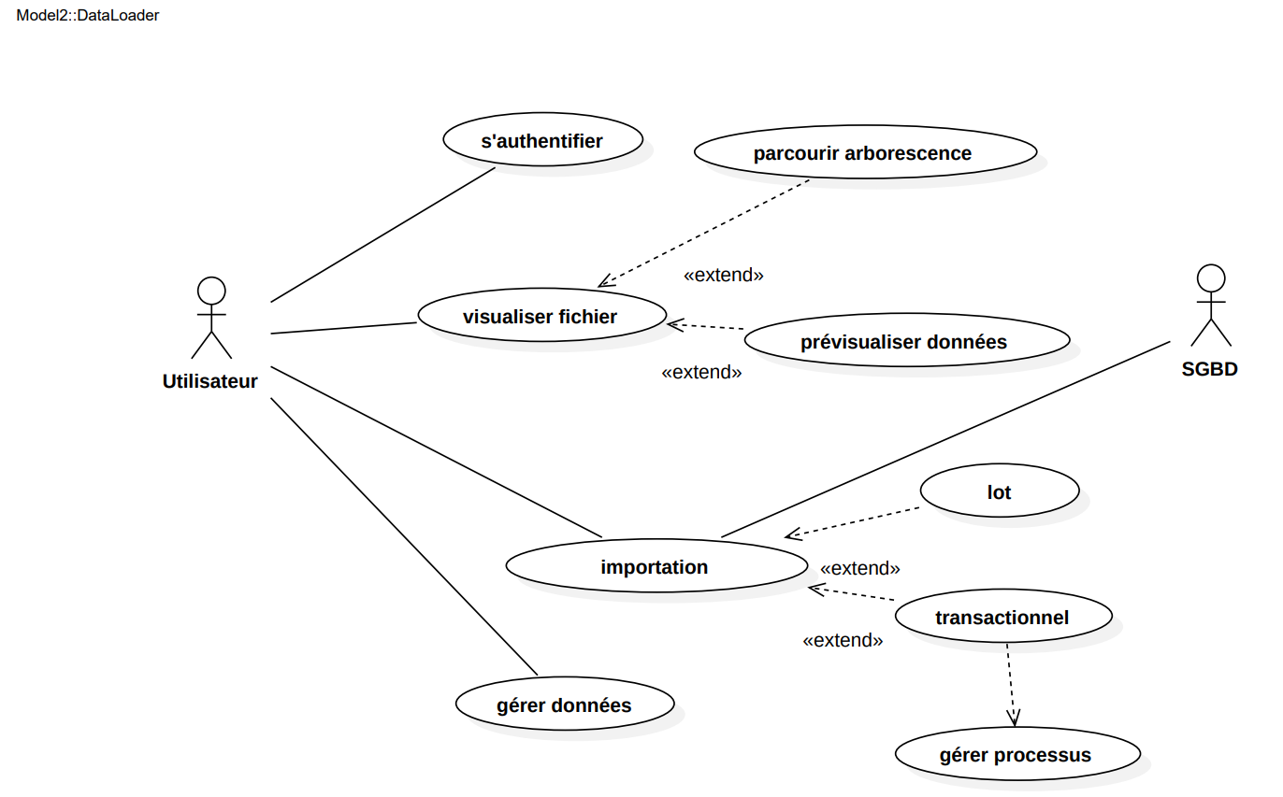
Diagramme de cas d’utilisation MODULE 2

Slide 13
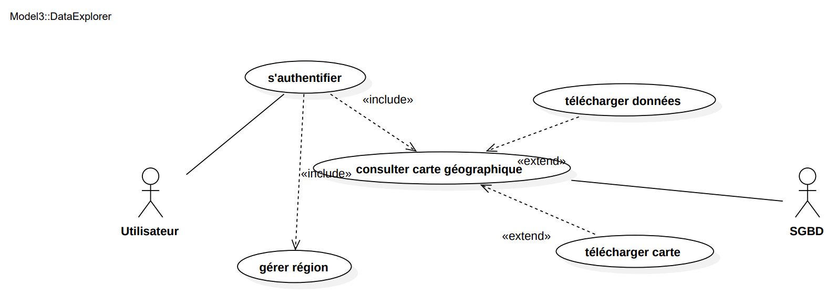
Diagramme de cas d’utilisation MODULE 3

Slide 14
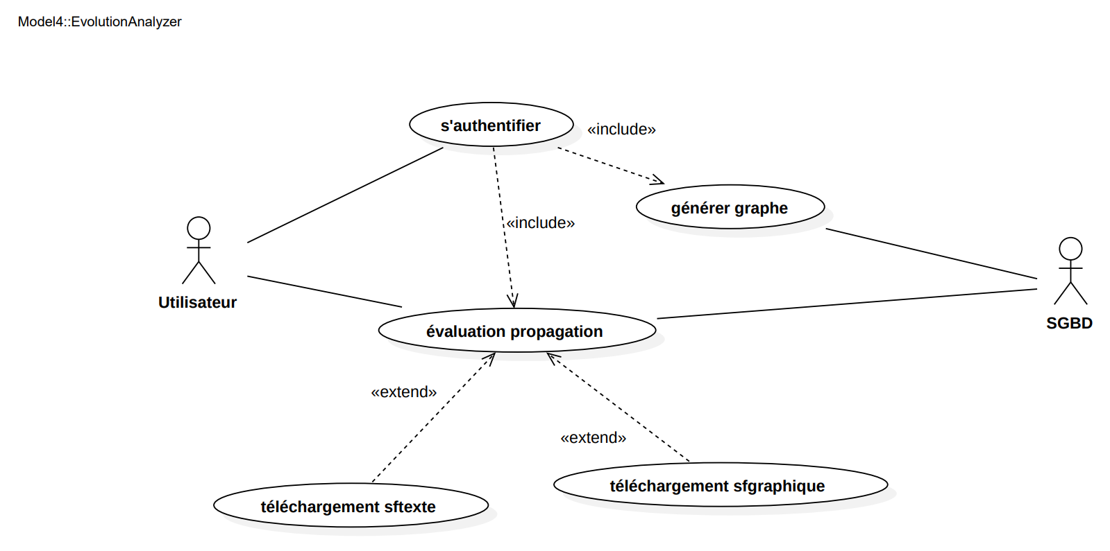
Diagramme de cas d’utilisation MODULE 4

Slide 15
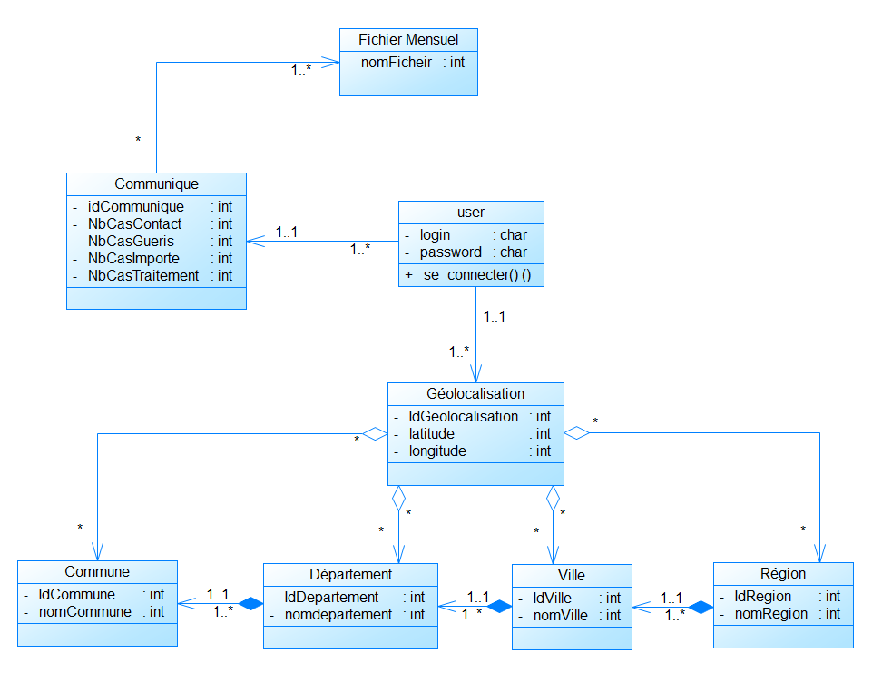
Diagramme de classe

Slide 16
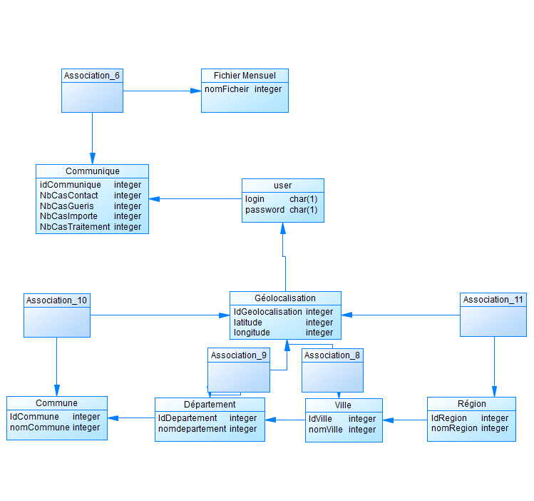
MPD de la base de données

Slide 17
Diapositive vidéo
TUTO UTILISATEUR MODULE 1

Slide 18
Merci
Covid-19 progression modeler
https://github.com/BambaDeme/Covid-19-progression-modeler

